Slide 1
과목_학년학기_단원 | suh_h_0401_02
차시명 | 04 각을 어떻게 그릴까요
파일명 | suh_h_0401_02_0004
검토 | 담당
수학팀 | 박종민
문서 HISTORY
번호 | 버전 | 문서 작성일 | 내용 비고 | 작성자 (내선번호) | 검토자
1 | V 1.0 | 2022.1.5 | 문서 발생 | 김범수
2 | V 1.0 | 2022.01.17 | 1차 검수 |  | 박종민
3 | V 2.0 | 2022.1.22 | 1차 검수 및 수정 |  | 김예림
4
5
6
7
8
9
10
11

Slide 2
학습 단계 | 자료명 |  | 프레임 수 | 교과서 정보 | 파일명 | 자료 형태
도입 | 애니 | [도입 애니메이션] 각 그리기 | 1 | 수학 42쪽, 수학 익힘 30~31쪽 | suh_h_0401_02_0004_101_1.html | Html5(애니)
도입 | 생각 열기 | [생각 열기] 크기가 주어진 각을 그리는 방법 생각하기 | 1 | 수학 42쪽, 수학 익힘 30~31쪽 | suh_h_0401_02_0004_102_1.html | Html5
도입 | 학습 목표 | 이번 시간에 배울 내용 | 1 |  | suh_h_0401_02_0004_103_1.html | Html5
전개 | 활동 1 | [활동 1] 각도가 90˚인 각 ㄱㄴㄷ 그리기 | 1 | 수학 42쪽, 수학 익힘 30~31쪽 | suh_h_0401_02_0004_201_1.html | Html5
전개 | 활동 2 | [활동 2] 주어진 각도의 각 ㄱㄴㄷ 그리기 | 1 | 수학 43쪽, 수학 익힘 30~31쪽 | suh_h_0401_02_0004_202_1.html | Html5
전개 | 활동 3 | [활동 3] 주어진 각도의 각 그리기 | 1 | 수학 43쪽, 수학 익힘 30~31쪽 | suh_h_0401_02_0004_203_1.html | Html5
전개 | 혼자 서도 척척 1 | [혼자서도 척척 1] 문제 1 | 1 | 수학 43쪽, 수학 익힘 30~31쪽 | suh_h_0401_02_0004_204_1.html | Html5
정리 | 핵심 정리 | 핵심 정리 | 1 |  | suh_h_0401_02_0004_301_1.html | Html5
정리 | 차시 예고 | 다음 시간에 배울 내용 | 1 |  | suh_h_0401_02_0004_302_1.html | Html5
평가 | 확인 문제 | 확인 문제 | 1 |  | suh_h_0401_02_0004_401_1.html | Html5
총 프레임 수 |  |  | 10

Slide 3
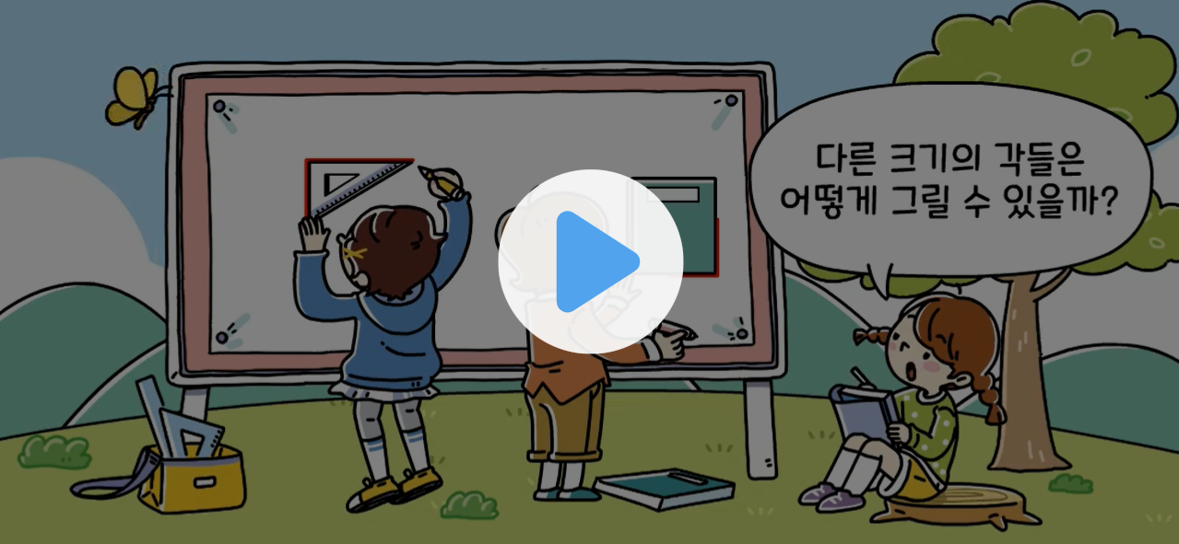
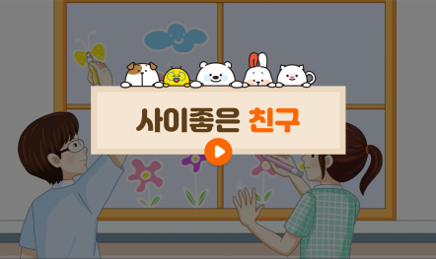
4-1
2. 각도
suh_h_0401_02_0004_101_1
04 각을 어떻게 그릴까요
Θ Description & Function
[전자저작물 활용]
한대희 4-1 지도서\app\resource\contents\lesson02\ops\2\media\mp4
[애니 게이트 참고 화면]
각 그리기
애니 파일명 | 2_3_1_ani.mp4

Slide 4
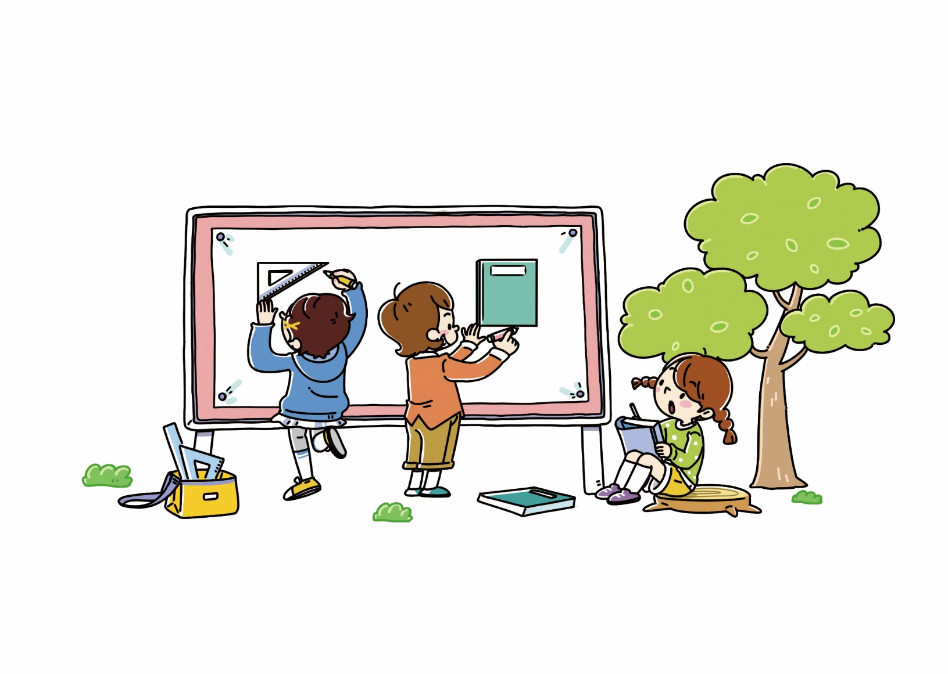



4-1
2. 각도
suh_h_0401_02_0004_102_1
04 각을 어떻게 그릴까요
Θ Description & Function
다음 그림의 상황에 대하여 이야기해 봅시다.
탭 이벤트
2. 확대 버튼 및 풀 팝업창(다음 슬라이드)
3. 답 칸 클릭하면 답 나타남. 정답 확인 버튼은 정답 가리기로 토글 됨.
4. 이미지 위에 말풍선 소스 사용. - 말풍선 안에 텍스트 크기 조절하여 텍스트 삽입. - 물음 1~3 고정
#1
물음 1
물음 2
물음 3
#4
그림은 어떤 상황인가요?
난 삼각자를 이용해 90˚의 각을 그렸어.
난 책을 이용해
90˚의 각을 그렸어.
두 아이가 삼각자와 책을 이용해 90˚의 각을 그렸습니다.
다른 크기의 각들은 어떻게 그릴 수 있을까?
다른 크기의 각들은 어떻게 그릴 수 있는지 생각하고 있습니다.
#2
#3
삽화 파일명 | 5번 슬라이드 참고

Slide 5

4-1
2. 각도
suh_h_0401_02_0004_102_1
04 각을 어떻게 그릴까요
Θ Description & Function
< 확대 버튼 클릭 시 나타나는 화면>
이미지 위에 말풍선 소스 사용. - 말풍선 안에 텍스트 크기 조절하여 텍스트 삽입.
#1
난 삼각자를 이용해 90˚의 각을 그렸어.
난 책을 이용해 90˚의 각을 그렸어.
다른 크기의 각들은 어떻게 그릴 수 있을까?
삽화 파일명 | LH 서버 > 원본 삽화 폴더 > 2단원 > (도입)4-1-2(4차시).PSD

Slide 6
4-1
2. 각도
suh_h_0401_02_0004_102_1
04 각을 어떻게 그릴까요
Θ Description & Function
다음 그림의 상황에 대하여 이야기해 봅시다.
답 칸 클릭하면 답 나타남. 정답 확인 버튼은 정답 가리기로 토글 됨.
물음 1
물음 2
물음 3
90˚의 각을 그릴 수 있는 방법을 찾아보세요.
난 삼각자를 이용해 90˚의 각을 그렸어.
난 책을 이용해
90˚의 각을 그렸어.
직각으로 접은 종이를 이용하여 그립니다.
다른 크기의 각들은 어떻게 그릴 수 있을까?
#1

Slide 7
4-1
2. 각도
suh_h_0401_02_0004_102_1
04 각을 어떻게 그릴까요
Θ Description & Function
다음 그림의 상황에 대하여 이야기해 봅시다.
답 칸 클릭하면 답 나타남. 정답 확인 버튼은 정답 가리기로 토글 됨.
물음 1
물음 2
물음 3
난 삼각자를 이용해 90˚의 각을 그렸어.
90˚가 아닌 다른 크기의 각들은 어떻게 그릴 수 있을까요?
난 책을 이용해
90˚의 각을 그렸어.
각도기와 자를 사용하여 그릴 수 있을 것 같습니다.
다른 크기의 각들은 어떻게 그릴 수 있을까?
#1

Slide 8

4-1
2. 각도
suh_h_0401_02_0004_103_1
04 각을 어떻게 그릴까요
Θ Description & Function
#1
[이번 시간에 배울 내용]
준비물 아이콘
1
이번 시간에는 무엇을 배울까요?
수학 42~43쪽
수학 익힘 30~31쪽
크기가 주어진 각을 그릴 수 있습니다.
#2
각도기, 자

Slide 9
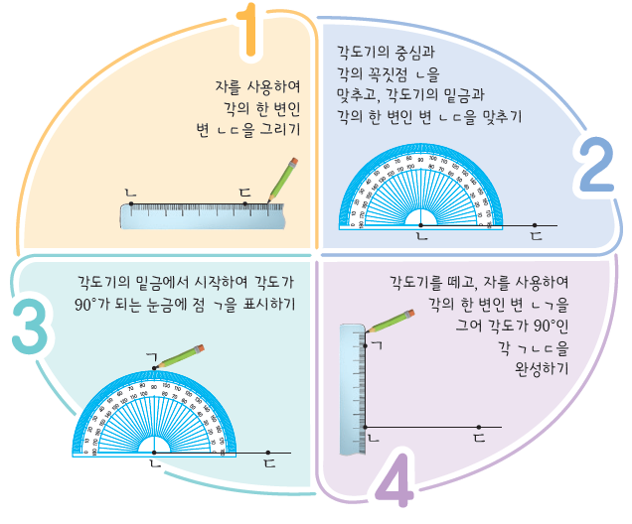

4-1
2. 각도
suh_h_0401_02_0004_201_1
04 각을 어떻게 그릴까요
Θ Description & Function
각도가 90˚인 각 ㄱㄴㄷ을 그려 봅시다.
클릭하면 DVD 내 영상을 팝업 플레이어로 재생. 텍스트 띄어쓰기→활동 영상 보기http://cdata.tsherpa.co.kr/tsherpa/MultiMedia/Flash/2020/curri/index.html?flashxmlnum=soboro2&classa=A8-C1-62-KK-KA-02-03-04-0-0-0-0&classno=AA_SAMPLE/nproto_sample/DA/nproto_cmn_924.html 2번 탭 참고.
삽화 위에 텍스트 삽입. - 안에 들어가게 글자 크기 조절
정답 확인 버튼 없음.
확대 버튼 및 풀 팝업창(다음 슬라이드)
#1
#2
자를 사용하여
각의 한 변인
변 ㄴㄷ을 그리기
각도기의 중심과
각의 꼭짓점 ㄴ을
맞추고, 각도기의 밑금과
각의 한 변인 변 ㄴㄷ을 맞추기
각도기의 밑금에서 시작하여 각도가
90°가 되는 눈금에 점 ㄱ을 표시하기
각도기를 떼고, 자를 사용하여
각의 한 변인 변 ㄴㄱ을
그어 각도가 90°인
각 ㄱㄴㄷ을
완성하기
#4
#3
삽화 파일명 | 2_3_3_01.png 한대희 4-1 지도서\app\resource\contents\lesson02\ops\2\images\2_3

Slide 10
4-1
2. 각도
suh_h_0401_02_0004_201_1
04 각을 어떻게 그릴까요
Θ Description & Function
<확대 버튼 클릭 시 나타나는 화면>
삽화 위에 텍스트 삽입. - 안에 들어가게 글자 크기 조절
#1
각도기의 중심과
각의 꼭짓점 ㄴ을
맞추고, 각도기의 밑금과
각의 한 변인 변 ㄴㄷ을 맞추기
자를 사용하여
각의 한 변인
변 ㄴㄷ을 그리기
각도기의 밑금에서 시작하여 각도가
90°가 되는 눈금에 점 ㄱ을 표시하기
각도기를 떼고, 자를 사용하여
각의 한 변인 변 ㄴㄱ을
그어 각도가 90°인
각 ㄱㄴㄷ을
완성하기

Slide 11

4-1
2. 각도
suh_h_0401_02_0004_202_1
04 각을 어떻게 그릴까요
Θ Description & Function
주어진 각도의 각 ㄱㄴㄷ을 그려 봅시다.
예 약물 사용. - 처음부터 나타나지 않음. - 정답 칸 클릭 시 나타남.
답 칸 클릭하면 답 나타남. 정답 확인 버튼은 정답 가리기로 토글 됨.
물음 +
물음 1
각을 그리기 위해 먼저 무엇을 해야 할까요?
#1
각도기의 중심과 각의 꼭짓점 ㄴ을 맞추고, 각도기의 밑금과 각의 한 변을 맞춰야 합니다.
#2

Slide 12
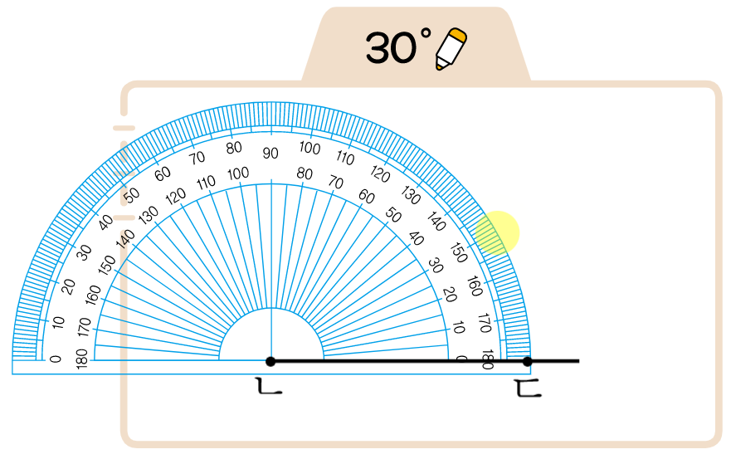


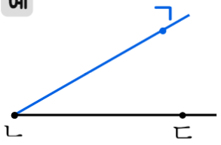



4-1
2. 각도
suh_h_0401_02_0004_202_1
04 각을 어떻게 그릴까요
Θ Description & Function
주어진 각도의 각 ㄱㄴㄷ을 그려 봅시다.
클릭 시 이벤트 전자저작물 기능과 동일 - 2_3_04.html 한대희 4-1 지도서\app\resource\contents\lesson02\ops\2
2. 예 약물 정답 확인 시 함께 나타남. 처음에는 안 보임.
3. 이너 버튼(페이지 2개)
4. 정답 확인 버튼을 클릭하면 답 나타남. 정답 확인 버튼은 정답 가리기로 토글 됨. [정답 이미지]
물음 +
물음 1
30°
#2
#1
ㄴ
ㄷ
#3
#4
삽화 파일명 | 2_3_4_01.sgv / 2_3_4_01_line.sgv / 2_3_4_01_answer.sgv 한대희 4-1 지도서\app\resource\contents\lesson02\ops\2\images\2_3

Slide 13
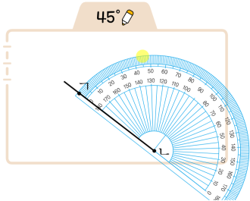
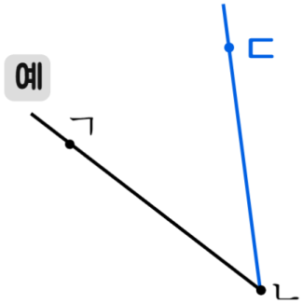
4-1
2. 각도
suh_h_0401_02_0004_202_1
04 각을 어떻게 그릴까요
Θ Description & Function
주어진 각도의 각 ㄱㄴㄷ을 그려 봅시다.
클릭 시 이벤트 전자저작물 기능과 동일 - 2_3_04.html 한대희 4-1 지도서\app\resource\contents\lesson02\ops\2
2. 정답 확인 시 함께 나타남. 처음에는 안 보임.
3. 정답 확인 버튼을 클릭하면 답 나타남. 정답 확인 버튼은 정답 가리기로 토글 됨. [정답 이미지]
45°
#2
ㄱ
#1
ㄴ
#3
삽화 파일명 | 2_3_4_02.sgv / 2_3_4_02_line.sgv / 2_3_4_02_answer.sgv 한대희 4-1 지도서\app\resource\contents\lesson02\ops\2\images\2_3

Slide 14
4-1
2. 각도
suh_h_0401_02_0004_203_1
04 각을 어떻게 그릴까요
Θ Description & Function
주어진 각도의 각을 그려 봅시다.
예 약물 사용. - 처음부터 나타나지 않음. - 정답 칸 클릭 시 나타남.
답 칸 클릭하면 답 나타남. 정답 확인 버튼은 정답 가리기로 토글 됨.
물음 +
물음 1
각을 그리기 위해 먼저 무엇을 해야 할까요?
#1
각의 꼭짓점을 정한 뒤 각도기의 중심과 각의 꼭짓점을 맞추고, 각도기의 밑금과 주어진 선을 맞춰야 합니다.
#2

Slide 15
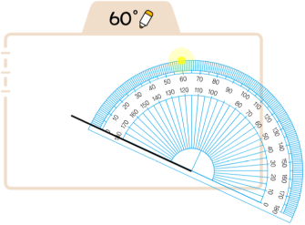
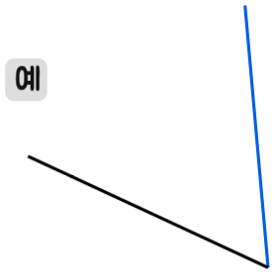
4-1
2. 각도
suh_h_0401_02_0004_203_1
04 각을 어떻게 그릴까요
Θ Description & Function
Θ Description & Function
주어진 각도의 각을 그려 봅시다.
클릭 시 이벤트 전자저작물 기능과 동일 - 2_3_05.html 한대희 4-1 지도서\app\resource\contents\lesson02\ops\2
2. 예 약물 정답 확인 시 함께 나타남. 처음에는 안 보임.
3. 이너 버튼(페이지 2개)
4. 정답 확인 버튼 클릭하면 답 나타남. 정답 확인 버튼은 정답 가리기로 토글 됨. [정답 이미지]
물음 +
물음 1
60°
#2
#1
#3
#3
삽화 파일명 | 2_3_5_01.svg / 2_3_5_01_line.svg / 2_3_5_01_answer.sgv 한대희 4-1 지도서\app\resource\contents\lesson02\ops\2\images\2_3

Slide 16
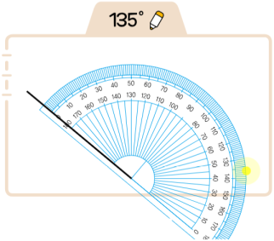
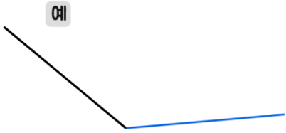
4-1
2. 각도
suh_h_0401_02_0004_203_1
04 각을 어떻게 그릴까요
Θ Description & Function
주어진 각도의 각을 그려 봅시다.
클릭 시 이벤트전자저작물 기능과 동일 - 2_3_05.html 한대희 4-1 지도서\app\resource\contents\lesson02\ops\2
2. 예 약물 정답 확인 시 함께 나타남. 처음에는 안 보임.
3. 정답 확인 버튼을 클릭하면 답 나타남. 정답 확인 버튼은 정답 가리기로 토글 됨. [정답 이미지]
물음 +
물음 1
135°
#2
#1
#3
삽화 파일명 | 2_3_5_02.svg / 2_3_5_02_line.svg 한대희 4-1 지도서\app\resource\contents\lesson02\ops\2\images\2_3

Slide 17

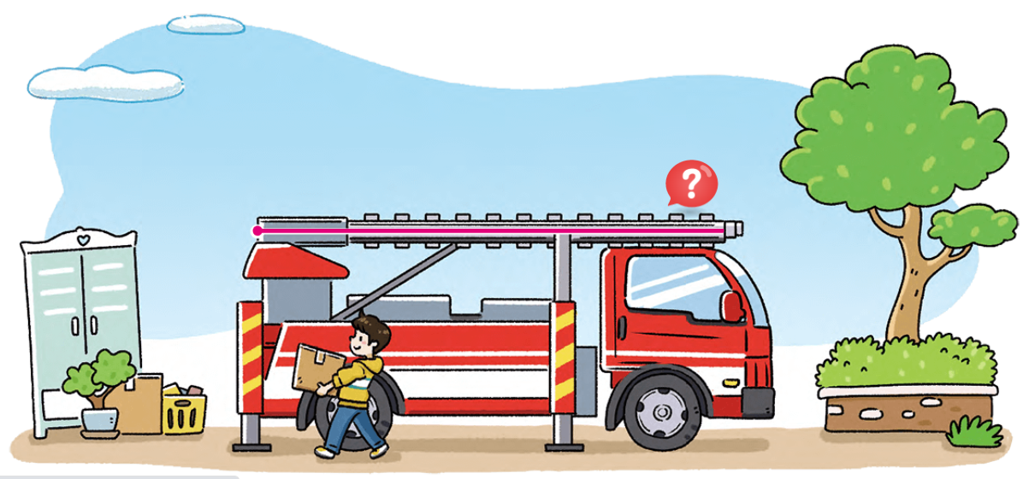
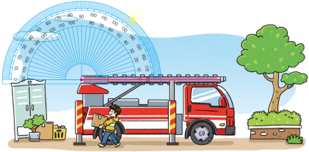
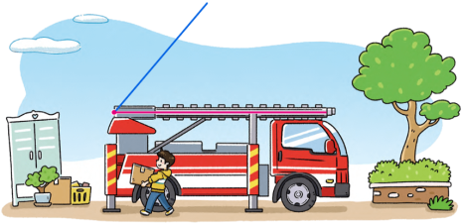
4-1
2. 각도
suh_h_0401_02_0004_204_1
04 각을 어떻게 그릴까요
Θ Description & Function
사다리를 50˚의 각도로 펼치려고 합니다. 50˚의 각을 그려 보세요.
클릭 시 이벤트 전자저작물 기능과 동일 - 2_3_05.html 한대희 4-1 지도서\app\resource\contents\lesson02\ops\2
2. 예 약물 정답 확인 시 함께 나타남. 처음에는 안 보임.
3. 정답 확인 버튼을 클릭하면 답 나타남. 정답 확인 버튼은 정답 가리기로 토글 됨. [정답 이미지]
4. [혼자서도 척척1] 전자저작물(DVD) 아이콘 사용
#4
#2
#1
#3
삽화 파일명 | 2_3_7_01.png / 2_3_7_01_answer.sgv / 2_3_7_01_line.sgv 한대희 4-1 지도서\app\resource\contents\lesson02\ops\2\images\2_3

Slide 18
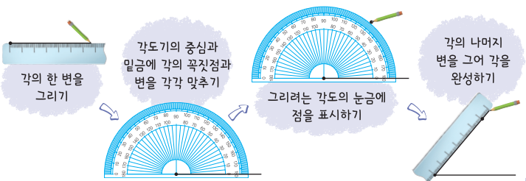
4-1
2. 각도
suh_h_0401_02_0004_301_1
04 각을 어떻게 그릴까요
Θ Description & Function
핵심 정리
정답 확인 버튼 없음
[ 크기가 주어진 각 그려보기 ]
각도기의 중심과
밑금에 각의 꼭짓점과
변을 각각 맞추기
각의 나머지
변을 그어 각을
완성하기
각의 한 변을
그리기
그리려는 각도의 눈금에
점을 표시하기
#1
삽화 파일명 | 한대희(2022)\4-1\3_002_2015개정\수학 4-1 지도서\app\resource\contents\lesson02\ops\2\images\2_3\2_3_6_01.svg

Slide 19
4-1
2. 각도
suh_h_0401_02_0004_302_1
04 각을 어떻게 그릴까요
Θ Description & Function
#1
[다음 시간에 배울 내용]
준비물 아이콘 누르면 나오기
1
다음 시간에는 무엇을 배울까요?
수학 44~45쪽
수학 익힘 32~33쪽
직각보다 작은 각과 큰 각을 알아볼까요
#2
각도기, 자

Slide 20


4-1
2. 각도
suh_h_0401_02_0004_401_1
04 각을 어떻게 그릴까요
Θ Description & Function
#1
[확인 문제] 게이트
활동지 다운로드 버튼
#2

Slide 21

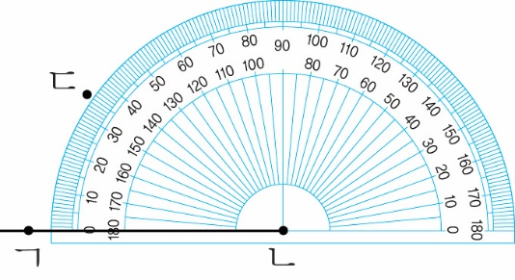

4-1
2. 각도
suh_h_0401_02_0004_401_1
04 각을 어떻게 그릴까요
Θ Description & Function
문제 1
문제 2
문제 3
문제 4
문제 5
문제 6
문제 7
문제 8
활동지 다운로드 버튼(1~3번) 2단원_4차시 형성평가.hwp
정답 확인 버튼 없음
이너 버튼 삽입(페이지 3개)
삽화 위에 텍스트 삽입
각도기와 자를 이용하여 각도가 35˚인 각 ㄱㄴㄷ을 그리려고 합니다. 안에 알맞은 말을 써넣으시오.
#4
ㄷ
ㄱ
ㄴ
자를 사용하여 변 ㄴㄱ를 그립니다.
#3
#1
#2
삽화 파일명 | 299.Jpg 한대희 4-1 지도서\app\resource\data\02\교수 학습 자료\도형 그림 자료

Slide 22

4-1
2. 각도
suh_h_0401_02_0004_401_1
04 각을 어떻게 그릴까요
Θ Description & Function
문제 1
문제 2
문제 3
문제 4
문제 5
문제 6
문제 7
문제 8
활동지 다운로드 버튼(1~3번) 2단원_4차시 형성평가.hwp
답 칸 클릭하면 답 나타남. 정답 확인 버튼은 정답 가리기로 토글 됨.
각도기와 자를 이용하여 각도가 35˚인 각 ㄱㄴㄷ을 그리려고 합니다. 안에 알맞은 말을 써넣으시오.
ㄷ
ㄱ
ㄴ
ㄴ
각도기의 중심과 각의 꼭짓점 을 맞추고, 각도기의 밑금과 변 을 맞춥니다.
ㄴㄱ
#1
#2
삽화 파일명 | 299.Jpg 한대희 4-1 지도서\app\resource\data\02\교수 학습 자료\도형 그림 자료

Slide 23

4-1
2. 각도
suh_h_0401_02_0004_401_1
04 각을 어떻게 그릴까요
Θ Description & Function
문제 1
문제 2
문제 3
문제 4
문제 5
문제 6
문제 7
문제 8
활동지 다운로드 버튼(1~3번) 2단원_4차시 형성평가.hwp
답 칸 클릭하면 답 나타남. 정답 확인 버튼은 정답 가리기로 토글 됨.
각도기와 자를 이용하여 각도가 35˚인 각 ㄱㄴㄷ을 그리려고 합니다. 안에 알맞은 말을 써넣으시오.
ㄷ
ㄱ
ㄴ
ㄴㄷ
각도기를 떼고, 자를 이용하여 변 을 그어 각도가 35˚인 각 ㄱㄴㄷ을 완성합니다.
#1
#2
삽화 파일명 | 299.Jpg 한대희 4-1 지도서\app\resource\data\02\교수 학습 자료\도형 그림 자료

Slide 24
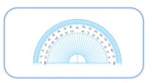

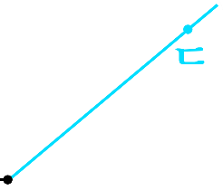


4-1
2. 각도
suh_h_0401_02_0004_401_1
04 각을 어떻게 그릴까요
Θ Description & Function
문제 1
문제 2
문제 3
문제 4
문제 5
문제 6
문제 7
문제 8
활동지 다운로드 버튼(1~3번)
2. 지시문
볼드→ 각도기, 드래그
3. 각도기 기능 전자저작물과 동일. 마우스로 드래그하여 선 긋기 기능 있음.
한대희(2022)/4-1/3_002_2015개정/수학%204-1%20지도서/app/resource/contents_sub/lesson02/ops/2/2_3_4.html
4. 예 보기 클릭 시 함께 나타남. 처음에는 안 보임.
5. 예 보기 칸 클릭하면 예시 정답 나타남. 다시하기로 토글 됨. 처음 화면으로 돌아감.
[예시 답안 화면]
주어진 각도의 각 ㄱㄴㄷ을 완성해 보시오.
#2
각도기를 드래그하여 옮기세요
#3
140°
#4
ㄱ
ㄴ
ㄷ
#1
#5
ㄱ
ㄴ
삽화 파일명 | 194.Jpg 한대희 4-1 지도서\app\resource\data\02\교수 학습 자료\도형 그림 자료

Slide 25
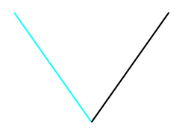
4-1
2. 각도
suh_h_0401_02_0004_401_1
04 각을 어떻게 그릴까요
Θ Description & Function
문제 1
문제 2
문제 3
문제 4
문제 5
문제 6
문제 7
문제 8
활동지 다운로드 버튼(1~3번)
2. 지시문
볼드→ 각도기, 드래그
3. 각도기 기능 전자저작물과 동일. 마우스로 드래그하여 선 긋기 기능 있음.
한대희(2022)/4-1/3_002_2015개정/수학%204-1%20지도서/app/resource/contents_sub/lesson02/ops/2/2_3_4.html
4. 예 보기 클릭 시 함께 나타남. 처음에는 안 보임.
5. 예 보기 칸 클릭하면 예시 정답 나타남. 다시하기로 토글 됨. 처음 화면으로 돌아감.
[예시 답안 화면]
주어진 각도의 각을 그려 보시오.
#2
각도기를 드래그하여 옮기세요
#3
#4
70°
#1
#5

Slide 26
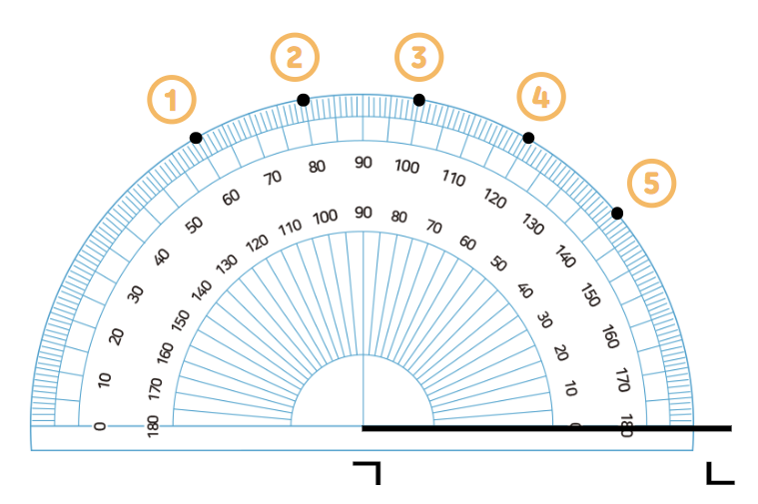

4-1
2. 각도
suh_h_0401_02_0004_401_1
04 각을 어떻게 그릴까요
Θ Description & Function
문제 1
문제 2
문제 3
문제 4
문제 5
문제 6
문제 7
문제 8
1. 기존 개발물 활용(4~8번)
https://cdata2.tsherpa.co.kr/tsherpa/MultiMedia/Flash/2020/curri/index.html?flashxmlnum=yein820&classa=A8-C1-41-MM-MM-04-03-04-0-0-0-0&classno=MM_41_04/suh_0401_02_0004/suh_0401_02_0004_401_1.html
각도기를 이용하여 크기가 80°인 각 ㄷㄱㄴ을 그리려고 합니다. 점 ㄷ을 어느 곳에 찍어야 하는지 구하시오.

Slide 27
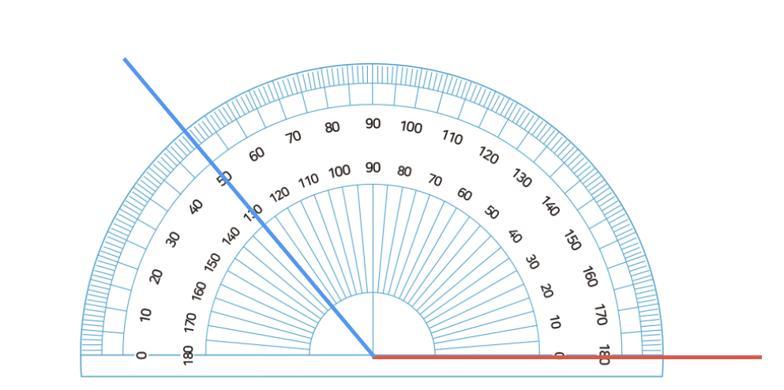
4-1
2. 각도
suh_h_0401_02_0004_401_1
04 각을 어떻게 그릴까요
Θ Description & Function
문제 1
문제 2
문제 3
문제 4
문제 5
문제 6
문제 7
문제 8
1. 기존 개발물 활용(4~8번)
https://cdata2.tsherpa.co.kr/tsherpa/MultiMedia/Flash/2020/curri/index.html?flashxmlnum=yein820&classa=A8-C1-41-MM-MM-04-03-04-0-0-0-0&classno=MM_41_04/suh_0401_02_0004/suh_0401_02_0004_401_1.html
주어진 각도의 각을 각도기 위에 그려 보시오.
130°

Slide 28
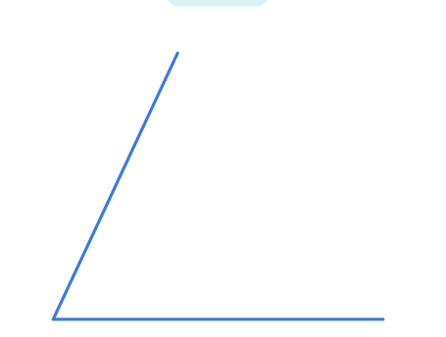
4-1
2. 각도
suh_h_0401_02_0004_401_1
04 각을 어떻게 그릴까요
Θ Description & Function
문제 1
문제 2
문제 3
문제 4
문제 5
문제 6
문제 7
문제 8
1. 기존 개발물 활용(4~8번)
https://cdata2.tsherpa.co.kr/tsherpa/MultiMedia/Flash/2020/curri/index.html?flashxmlnum=yein820&classa=A8-C1-41-MM-MM-04-03-04-0-0-0-0&classno=MM_41_04/suh_0401_02_0004/suh_0401_02_0004_401_1.html
2. 지시문
볼드→ 각도기, 드래그
3. 각도기 기능 전자저작물과 동일. 마우스로 드래그하여 선 긋기 기능 있음.
한대희(2022)/4-1/3_002_2015개정/수학%204-1%20지도서/app/resource/contents_sub/lesson02/ops/2/2_3_4.html
4. 예 약물 사용. - 처음부터 나타나지 않음. - 정답 확인 클릭 시 나타남.
5. 문제 수정 있음. 가로 검은 선은 처음에 그려져 있음. 정답 선(파란 선)은 처음에 나타나지 않음. 정답 확인 클릭 시 나타남.
6. 예 보기 칸 클릭하면 예시 정답 나타남. 다시하기로 토글 됨. 처음 화면으로 돌아감.
각도기와 자를 이용하여 주어진 각도의 각을 그려 보시오.
#2
65°
각도기를 드래그하여 옮기세요.
#4
#3
#5
#6

Slide 29
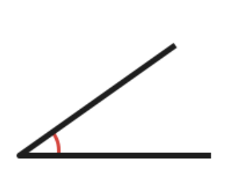
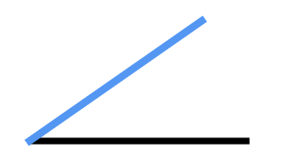

4-1
2. 각도
suh_h_0401_02_0004_401_1
04 각을 어떻게 그릴까요
Θ Description & Function
문제 1
문제 2
문제 3
문제 4
문제 5
문제 6
문제 7
문제 8
1. 기존 개발물 활용(4~8번)
https://cdata2.tsherpa.co.kr/tsherpa/MultiMedia/Flash/2020/curri/index.html?flashxmlnum=yein820&classa=A8-C1-41-MM-MM-04-03-04-0-0-0-0&classno=MM_41_04/suh_0401_02_0004/suh_0401_02_0004_401_1.html
2. 지시문
볼드→ 각도기, 드래그
3. 각도기 기능 전자저작물과 동일. 마우스로 드래그하여 선 긋기 기능 있음.
한대희(2022)/4-1/3_002_2015개정/수학%204-1%20지도서/app/resource/contents_sub/lesson02/ops/2/2_3_4.html
4. 파란색 정답 선 나타남. 처음에는 검은색 선분만 있음.
5. 정답 확인 버튼을 클릭하면 답 나타남. 정답 확인 버튼은 정답 가리기로 토글 됨.
각도기를 이용하여 왼쪽 각과 크기가 같은 각을 그려 보시오.
#2
각도기를 드래그하여 옮기세요.
#3
#4
#5

Slide 30

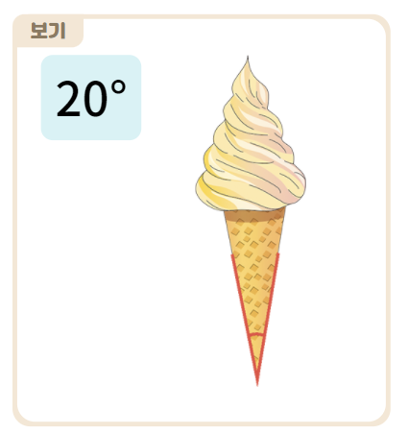
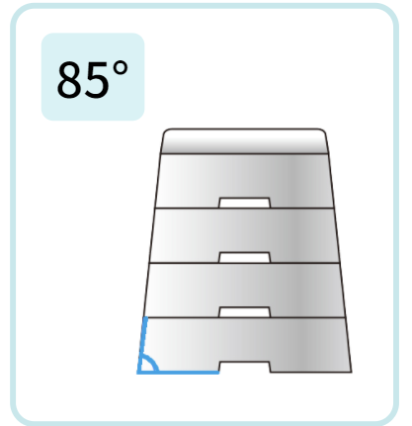
4-1
2. 각도
suh_h_0401_02_0004_401_1
04 각을 어떻게 그릴까요
Θ Description & Function
문제 1
문제 2
문제 3
문제 4
문제 5
문제 6
문제 7
문제 8
1. 기존 개발물 활용(4~8번)
https://cdata2.tsherpa.co.kr/tsherpa/MultiMedia/Flash/2020/curri/index.html?flashxmlnum=yein820&classa=A8-C1-41-MM-MM-04-03-04-0-0-0-0&classno=MM_41_04/suh_0401_02_0004/suh_0401_02_0004_401_1.html
와 같이 주어진 각도의 각을 그리고, 나머지 그림을 창의적으로 완성해 보시오.
20°
85°

